Slide 1
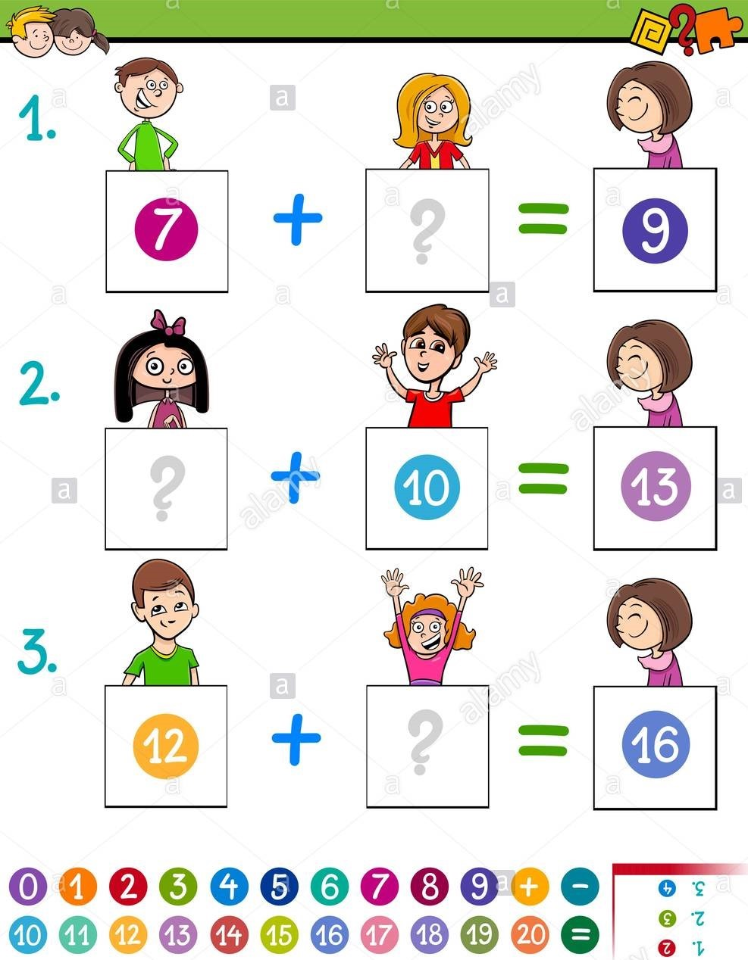
Le proprietà dell’addizione
3 A RODARI
RAFFAELLA VITALE

Slide 2
L’addizione gode di tre proprietà
Commutativa
Associativa
Dissociativa

Slide 3
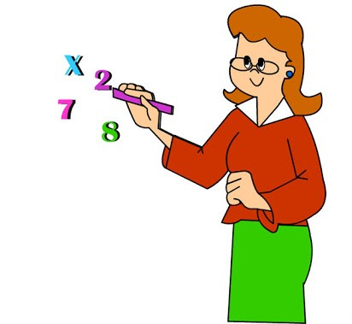
La proprietà commutativa.
Cambiando l’ordine degli addendi la somma non cambia
15 + 12 = 27 35 + 4 + 25 = 64
12 + 15 = 27 4 + 25 + 35 = 64

Slide 4
La proprietà associativa.
Sostituendo a due o a più addendi la somma non cambia
9 + 2 + 8 = 19 12 + 13 + 18 = 43
9 + 10 = 19 (12 + 18) + 13 = 43
30 + 13 = 43

Slide 5
La proprietà dissociativa.
Scomponendo un addendo in due o più addendi, il risultato non cambia.
12 + 8 = 20 47 + 32 = 79
(10 + 2) + 8 = 20 (40 + 7) + (30 + 2) = 79

Slide 6
Completa la tabella applicando la proprietà associativa
Addizione Proprietà associativa
10 + 20 + 44 ( 10 + 20 ) + 44 = 30 + 44 = 74
80 + 11 + 20
115 + 40 + 60
300+ 57 + 100
1040 + 50 + 10
57 + 200 + 100
600 + 300 + 41
200 + 10 + 190
130 + 120 + 50
RICOPIATE SUL QUADERNO E BUON LAVORO
ESERCIZI
Completa la tabella applicando la proprietà dissociativa
Addizione Proprietà dissociativa
87 + 90 80 + 7 + 90
43 + 50
1105 + 40
703 + 100
2541 + 60
534 + 300
1607 + 200
2067 + 3000
459 + 500

